Slide 1


DATA VISUALISATION
TD3: importer des données depuis SQL Server sur Power BI et réaliser un Dashboard
Réalisé par: GHERSBRAHAM Anis

Slide 2
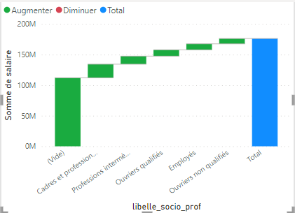
somme des salaires par Catégorie socio-professionnelle
Le diagramme en colonnes groupées illustre la répartition des salaires selon les catégories socio-professionnelles. Par exemple, il met en évidence que les cadres et les professions intellectuelles supérieures cumulent un total de 22 millions de salaires, tandis que les ouvriers non qualifiés affichent un total de 8 millions de salaires.

Slide 3
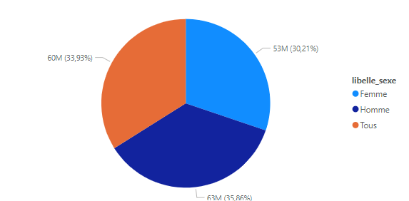
Pie chart qui présente un Diagram de somme des salaires par sexe
Le diagramme circulaire représente la répartition des salaires par sexe, montrant que les femmes représentent 30,21 % du total des salaires, tandis que les hommes représentent 35,86 %. En combinant les deux sexes, on obtient un total de 33,93 % de l'ensemble des salaires.

Slide 4
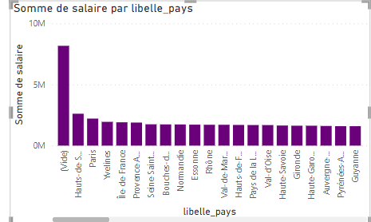
Somme de salaire par ville en France
En observant ce schéma, il est notable que les salariés des Hauts-de-Seine bénéficient des rémunérations les plus élevées, suivis de près par ceux de Paris. En revanche, les autres villes affichent une stabilité relative dans leurs niveaux de rémunération. Cette observation souligne un certain écart salarial entre les employés des Hauts-de-Seine et ceux des autres régions, avec Paris comme un concurrent proche en termes de rémunération.

Slide 5
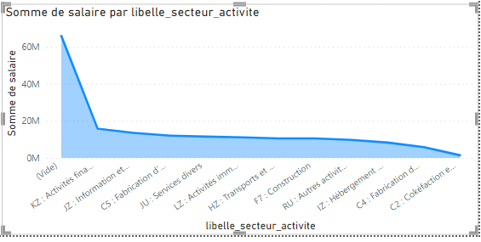
Le salaire par secteur d’activité
Ce schéma met en lumière les écarts de rémunération selon les activités, révélant que les secteurs de la fabrication des matériels et du transport, ainsi que celui des services financiers et de l'assurance, sont les mieux rémunérés, totalisant 17 millions de salaires. En revanche, le secteur de l'hébergement et de la restauration se distingue comme le moins rémunéré, avec un total de 8 millions de salaires.

Slide 6
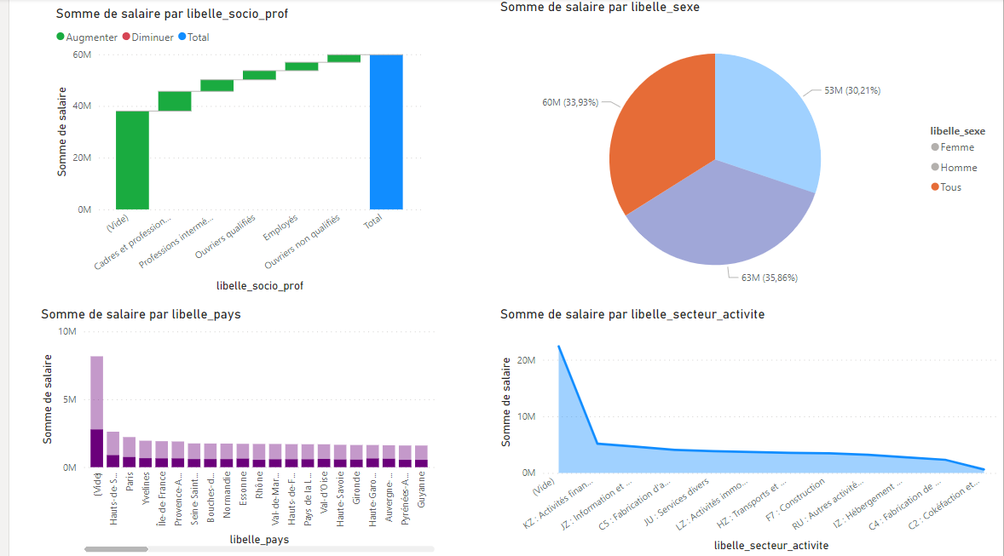
Conclusion général
En synthèse, l'analyse détaillée des données révèle des inégalités significatives dans les salaires, tant en termes de catégorie socio-professionnelle, de disparités entre les sexes que de différences entre les secteurs d'activité. Ces observations soulignent l'urgence d'instaurer des politiques salariales plus justes et inclusives, ainsi que des mesures concrètes visant à réduire les écarts de rémunération. En prenant des actions pour promouvoir l'égalité salariale, nous pouvons progresser vers une société plus équitable où chaque individu bénéficie d'une rémunération équitable, reflétant équitablement sa contribution et ses compétences.

